Slide 1
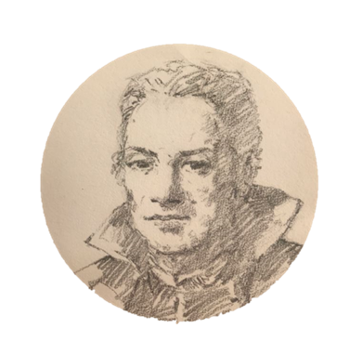

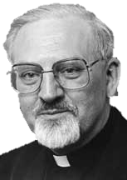
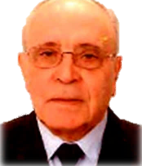
El paradigma pedagógico Ledesma-kolvenbach-agúndez
[1520–1575]
[1928–2016]
Amarte en todas las cosas. Diseño con enfoque ignaciano
Belén Urosa Sanz
Universidad Pontificia Comillas Madrid
[1928–2020]
25 de junio de 2025

Slide 2
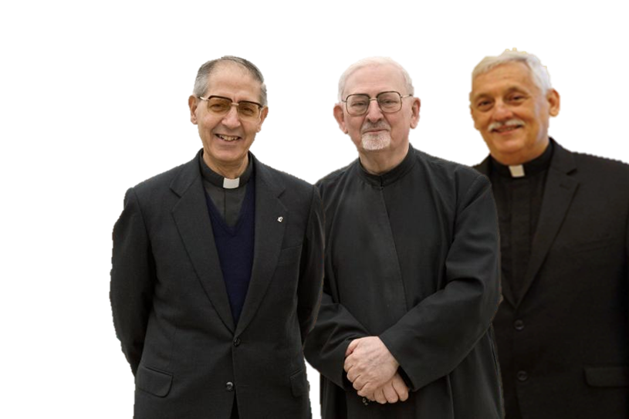
“(…)El criterio de evaluación y el proyecto de nuestras universidades radica en lo que lleguen a ser sus estudiantes”
KOLVENBACH, P.–H. (2000), Discurso del padre general en la Universidad de Santa Clara . California, 6 de Octubre

Slide 3
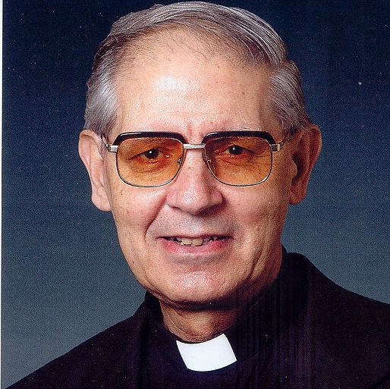
Los estudiantes
“La educación jesuita debería cambiarnos a nosotros mismos y a nuestros estudiantes. Nosotros los educadores estamos en un proceso de cambio. No hay encuentro real, profundo que no nos cambie. ¿Qué tipo de contacto tenemos con nuestros estudiantes si no cambiamos?. El significado de cambio en nuestras instituciones es “en qué se convierten nuestros estudiantes”, lo que valoren y lo que hagan más tarde en su vida y en el trabajo.”
NICOLÁS, Adolfo (2010). Discurso del Padre General en el
Encuentro Mundial de Rectores en México. Abril 2010
www.ausjal.org/superior.php

Slide 4
EL ALUMNO COMO FUTURO DISEÑADOR
Personas que, desde su libertad y creatividad, contribuyan a transformar la realidad desde la belleza, la justicia y la ética, la profundidad y el sentido.
Creación de Respuestas antes los Retos del Mundo que hagan de él un lugar mejor para las personas con responsabilidad de cuidado del medio ambiente.
Con la mirada puesta en el otro, en la relación constante entre el Diseñador y el “Fruente”

Slide 5

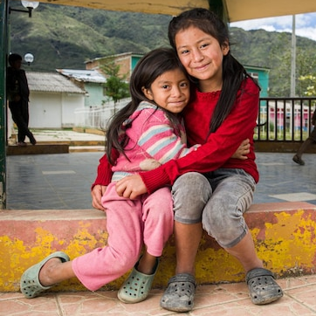

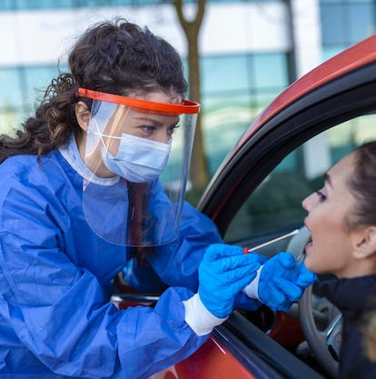


Retos Y DESAFÍOS de nuestro mundo
Los problemas sociopolíticos y económicos
Los problemas trasnacionales. La guerra
La tecnología
Envejecimiento
Migraciones
Las desigualdades. La pobreza
La crisis social
La salud. Las crisis sanitarias
El cuidado del medio ambiente
Los problemas energéticos

Slide 6
PARADIGMA
UTILITAS
El paradigma Ledesma-Kolvenbach-Agúndez contempla 4 dimensiones fundamentales en la formación de los alumnos. Metacompetencias que deben desarrollar durante sus estudios.
HUMANITAS
FIDES
IUSTITIA

Slide 7
utilitas
Una educación de calidad es indispensable para ayudar a las personas a ser ciudadanos productivos y responsables que puedan contribuir a resolver los problemas del mundo
UTILITAS
HUMANITAS
FIDES
IUSTITIA

Slide 8
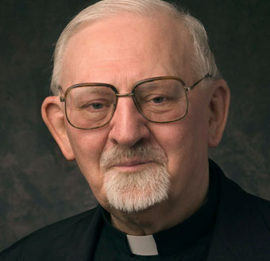
“Si estamos convencidos de la importancia de nuestro trabajo y de su hondo significado (…) pondremos todo nuestro empeño en promover continuamente la excelencia de la Universidad. Una universidad mediocre no podría, en modo alguno, conseguir las finalidades que le son propias”
KOLVENBACH, P.H. (1991). Discurso del padre general en la Universidad Comillas. Madrid, 1 de octubre
“La ideología que predomina hoy reduce el mundo humano a una jungla globalizada, cuya ley primordial es la supervivencia de los más preparados. Los estudiantes que comparten esta visión desean verse equipados a la última en lo profesional y en lo técnico para poder competir así en el mercado y asegurarse uno de los relativamente escasos y disponibles puestos de trabajo que puedan satisfacer sus aspiraciones y resultarles lucrativos. Este es el éxito que esperan muchos estudiantes (¡y padres!)”
KOLVENBACH, P.H. (2000). Discurso del padre general en la Universidad de Santa Clara. California, 6 de Octubre
UTILITAS

Slide 9
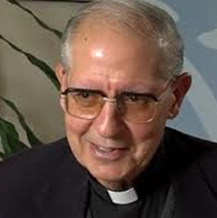
“La docencia realmente práctica debe orientarse a la formación de buenos profesionales que, siendo técnicamente competentes, sepan descubrir y vivir el sentido social de toda profesión: el servicio experto a la sociedad en un campo concreto (…) No formar a los mejores del mundo, sino formar a los mejores para el mundo. Con lo que la excelencia de un profesional se mide ante todo es con el parámetro del mayor servicio a la familia humana”
NICOLÁS, Adolfo (2008). Conferencia “Misión y Universidad ¿Qué futuro queremos?”. Barcelona, ESADE. 12 de noviembre.
“La universidad es un campo apostólico privilegiado de los jesuitas en la formación de la juventud, de forma integral y deseando la excelencia. La universidad jesuita, sin embargo, no está al servicio de la formación de élites, sino, al contrario, trabaja la calidad académica como forma de inclusión social y desea la excelencia humana. Por lo tanto, una universidad es un medio concreto para conseguir un fin apostólico, el de la formación calificada de los jóvenes y su excelencia humana para que así contribuyamos en la transformación de las personas y de las realidades sociales e históricas.”
NICOLÁS, Adolfo (2013). Unicap: en la ciudad de los puentes, una universidad sin fronteras. Pernambuco Brasil, Universidad Católica de Pernambuco, 12 de julio.
UTILITAS

Slide 10
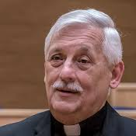
“La Compañía de Jesús anhela, en su empeño en la labor universitaria, la excelencia académica. Desea que la universidad se preocupe en implementar los mejores procesos pedagógicos, desarrolle lo mejor en investigación, produzca conocimiento de calidad, busque mayor incidencia en la realidad. Pero quiere también contribuir a la excelencia humana de nuestros estudiantes, profesores y colaboradores. (…)La excelencia académica, que sin duda es una dimensión fundamental en una universidad confiada a la Compañía, se sitúa en el contexto más amplio de una formación para la excelencia humana integral. De hecho, es esta excelencia humana integral la que da el sentido último a la excelencia académica”
SOSA, A. (2017), Discurso del padre general en la Universidad Católica de Río de Janeiro Río de Janeiro, Brasil, 18 de octubre
UTILITAS

Slide 11
Preguntas para la reflexión
¿Es esta la excelencia que fomentamos?
¿La formación de nuestros alumnos se dirige a conseguir las mejores competencias para resolver los problemas del mundo? 4c XXI
¿Nuestras metodologías didácticas responden al desarrollo de competencias necesarias?
¿Competitividad o Colaboración?
¿Conseguir los mejores puestos o aquellos que me permitan vivir mejor?
¿La decisión sobre las titulaciones que proponemos tienen como criterio formar a los mejores para el servicio?
UTILITAS
HUMANITAS
FIDES
IUSTITIA

Slide 12
Preguntas para la reflexión
UTILITAS
¿Qué excelencia fomentamos desde nuestras aulas?
¿Los mejores para el Mundo? 4c SJ, 4c XXI
¿Vienen nuestros alumnos para encontrar la mejor preparación profesional…. O personal?
HUMANITAS
FIDES
IUSTITIA

Slide 13
humanitas
Concepción humana del hombre. Formación integral y sentido de pertenencia al conjunto de la humanidad, todo el hombre, todos los hombres, todas las disciplinas Interdisciplinaridad
UTILITAS
HUMANITAS
FIDES
IUSTITIA

Slide 14
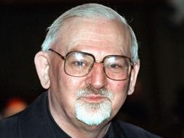
“la formación universitaria debe contribuir a un crecimiento integral –cuerpo y espíritu, intelectualidad y afectividad– de la persona humana, que es, escribe Diego de Ledesma [1520–1575], el ornato, el esplendor y la perfección de la naturaleza racional y de la naturaleza humana”
KOLVENBACH, P.–H. (2006), Conferencia pronunciada en la Clausura del Centenario del Instituto Químico de Sarriá [IQS]. Barcelona, 14 de julio
“la educación jesuita aspiraba, y aspira, a la formación de personas más plenamente humanas, y este credo y tradición humanísticos deberían producir un impacto en todos los aspectos y en todas las materias de la empresa educativa jesuítica”
KOLVENBACH, P.–H. (2007), Al Consejo Directivo de la Universidad de Georgetown” . Conferencia pronunciada en la Universidad Gregoriana, Roma, el 10 de mayo
HUMANITAS
HUMANITAS

Slide 15
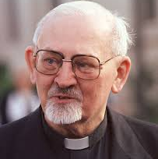
“Servir al estudiante es garantizarle una formación integral que le permita actuar con competencia y humanidad en el mundo de mañana, un mundo realmente nuevo, dominado por los cambios económicos y tecnológicos y la mundialización de los medios de comunicación e información. Las reglas del juego social e interpersonal han cambiado radicalmente. Estas exigen de nosotros una gran capacidad de adaptación, peor también un agudo sentido crítico susceptible de discernir lo que, en la globalización, tal como se perfila, contribuye al crecimiento de la persona, y lo que, al contrario, amenaza con destruirla”
KOLVENBACH, P.–H. (2000), Alocución en la Universidad de Saint-Joseph. Beirut, 19 de marzo

Slide 16
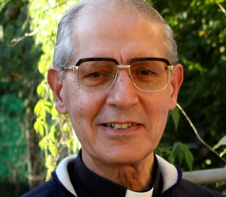
“El espíritu humanista genera personas conscientes, competentes, compasivas y comprometidas. Conscientes de sí mismas y del mundo en que viven, con sus dramas, pero también con sus gozos y esperanzas. Competentes para afrontar los problemas técnicos, sociales y humanos a los que se enfrenta un profesional. Personas también movidas por una fuerte compasión (…) esta forma de amar en la que el ser humano no sólo da algo sino que se da a si mismo a lo largo del tiempo”
NICOLÁS, Adolfo (2008). Conferencia “Misión y Universidad ¿Qué futuro queremos?”. Barcelona, ESADE. 12 de noviembre.
HUMANITAS

Slide 17
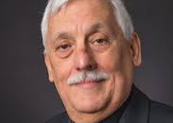
HUMANITAS
“La ciudadanía es la dimensión por la que un ser humano se entiende como parte de una relación compleja con otros seres humanos que componen la comunidad humana. (…)La ciudadanía, por tanto, implica la identificación de uno con algo que es más grande que él mismo,.(…) Los ubica en la perspectiva del bien común y de la responsabilidad personal por lo colectivo, por lo la res publica, lo que es de interes y en beneficio de toda la colectividad.
(…)
Formar para la ciudadanía universal supone educar en el reconocimiento de la diversidad como dimensión constitutiva de la vida humana plena. Supone experimentar la diversidad cultural como oportunidad de enriquecimiento humano. Queremos formar un ser humano capaz de sentirse miembro de la humanidad. (…)
Es por ello que ponemos la formación integral de cada persona y no sólo su capacitación para el desarrollo profesional al centro de nuestro trabajo universitario. Aspiramos que se nos reconozca por la calidad humana de nuestros egresados no porque son buenos para competir en un reñido mercado de trabajo.”
SOSA, A. (2018), Discurso del padre general en el Encuentro Mundial de Universidades encomendadas a la Compañía de Jesús. La Universidad fuente de vida, Loyola, 10 de julio

Slide 18
Preguntas para la reflexión
¿Cómo estructura la universidad la formación integral?
¿Procuramos el desarrollo de la persona de manera integral en nuestra asignatura?
¿Cómo provocamos un vínculo positivo con el alumno para su desarrollo?
¿Relacionamos nuestra disciplina con otras? ¿Desarrollamos trabajos interdisciplinares con otros?¿hiperespecialización o interdisciplinaridad?
¿Cómo realizamos nuestra atención tutorial?
¿Incluimos ejemplos que atienda la diversidad humana? ¿Encuentro con el otro?
¿Proponemos actividades de proyectos en situaciones de vulnerabilidad?¿Aps?
¿Competitividad o cooperación?
UTILITAS
HUMANITAS
FIDES
IUSTITIA

Slide 19
Preguntas para la reflexión
¿Dentro de nuestra docencia, cómo buscamos el desarrollo de la calidad humana en nuestros alumnos?
¿Pensamos en el ciudadano del mundo que serán?
¿Les ofrecemos oportunidades de valorar la diversidad humana? ¿el encuentro con el distinto a mi?
¿Utilizamos metodologías que les saquen de su zona de confort y les pongan en contacto con otras realidades?
UTILITAS
HUMANITAS
FIDES
IUSTITIA

Slide 20
iustitia
UTILITAS
HUMANITAS
FIDES
IUSTITIA
Capacita a los estudiantes para ser ciudadanos responsables que participan en los asuntos públicos, promueven la igualdad de oportunidades y se comprometen a trabajar juntos por el Bien Común.

Slide 21
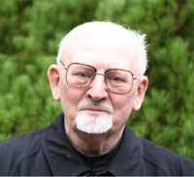
IUSTITIA
“Los estudiantes a lo largo de su formación, tienen que dejar entrar en sus vidas la realidad perturbadora de este mundo, de tal manera que aprendan a sentirlo, a pensarlo críticamente a responder a sus sufrimientos y a comprometerse con él de forma constructiva. Tendrían que aprender a percibir, pensar, juzgar, elegir y actuar a favor de los derechos de los demás, especialmente de los más desfavorecidos”
KOLVENBACH, P.–H. (2000), Discurso del padre general en la Universidad de Santa Clara. California, 6 de Octubre
“La preocupación por los problemas sociales nunca deberá quedar fuera; deberíamos exigir a todos nuestros alumnos que usen la opción por los pobres como un criterio, de forma que nunca tomen una decisión importante sin pensar antes lo que ella puede afectar a los que ocupan el último lugar en la sociedad”
KOLVENBACH, P.–H.(1989). “Características de nuestra educación”. A la Asamblea de Enseñanza Superior de la Compañía de Jesús en los Estados Unidos. Georgetown

Slide 22
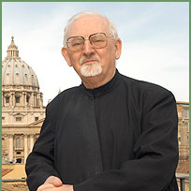
IUSTITIA
“La Universidad necesita reforzar su preocupación por los problemas éticos y por los aspectos éticos de todos los problemas de que se ocupa; lo que, aunque lo incluye, significa algo más que yuxtaponer a los programas una disciplina de la correspondiente deontología.
Significa descubrir e iluminar la relación que los diversos conocimientos teóricos y prácticos tienen con la persona humana, y, consiguientemente, modificar profundamente la visión global y la orientación de cada disciplina”
KOLVENBACH, P.H. (1991). Discurso del padre general en la Universidad Comillas. Madrid, 1 de octubre

Slide 23
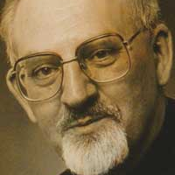
IUSTITIA
“Deshumanización, individualismo, insolidaridad, fragmentación social, incremento de la brecha ya existente entre ricos y pobres, exclusión, falta de respeto a los derechos humanos, neo-colonialismo económico y cultural, explotación, deterioro del ambiente, violencia, frustración. Por no hablar de la "conexión perversa" con la globalización del crimen (…) La universidad en cuanto universidad tiene su palabra que decir en estos temas.”
KOLVENBACH, P.–H (2001). Conferencia “La Universidad de la Compañía de Jesús a la luz del carisma ignaciano” Monte Cucco, Roma. 27 de mayo

Slide 24
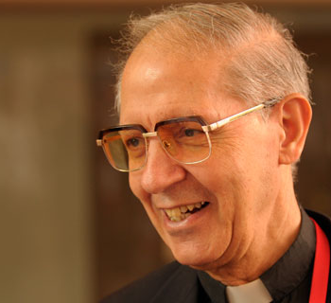
IUSTITIA
“La presente crisis económica del mundo y el sufrimiento continuo de millones nos revelan, que muchas de nuestras antiguas soluciones no funcionan, y se necesitan nuevos intentos basados en nuevas y más creativas formas para entender las muchas y complejas realidades de la vida humana y el mundo: negocios, finanzas, cultura, la función del estado y la política, el medio ambiente, la familia, la migración, las relaciones internacionales y la cooperación de derechos y deberes humanos, y el verdadero significado de lo que es el ser humano.(…) promover una reflexión e investigación aún más profundas en esas áreas tan cruciales de las que depende el futuro de un mundo mejor? .”
NICOLÁS, A.(2009). Discurso con ocasión del 150 aniversario de la educación jesuita en Filipinas. Universidad Ateneo de Manila. 13 de Julio.

Slide 25
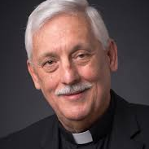
“La universidad debe mirar hacia el futuro trabajando en estos retos:
Saber educar y formar de una manera nueva para un futuro diferente.
Avanzar en la educación para la justicia
Sumarse a los esfuerzos de muchos para crear una sociedad y una economía sostenibles, de modo que tanto los seres humanos como el medio ambiente estén protegidos
Desarrollar una cultura de protección de los menores y de las personas vulnerables.
Elaborar programas educativos que nos ayuden a pensar y actuar local y globalmente avanzando hacia la interculturalidad y comprendiendo la diversidad cultural, social y religiosa de nuestro mundo".
SOSA, A. (2017), Discurso del padre general en EL Congreso internacional de delegados de educación de la compañía de Jesús. JESEDU- Río- Brasil, 20 de Octubre

Slide 26
Preguntas para la reflexión
UTILITAS
HUMANITAS
¿Cómo desarrollamos la conciencia crítica y el compromiso social desde nuestras asignaturas?
¿Educamos para la solidaridad y para la cooperación?¿para la conciencia internacional?
¿Tenemos una reflexión “moral” de aspectos concretos de nuestra disciplina?
¿Pensamos en los “últimos del mundo”?¿formamos para el liderazgo cooperativo, mujeres y hombres para los demás?
¿Proponemos problemas actuales que puedan abordar nuestros alumnos con reflexión ética de los mismos?
¿Fomentamos una ciudadanía responsable y el servicio público?¿responsabilidad pública y política?
¿Nuestros casos, ejemplos, actividades fomentan el que los alumnos trabajen con situaciones de vulnerabilidad?¿Opción preferencial por los pobres?
¿Presentamos retos donde los alumnos deban confrontarse con las consecuencias éticas de sus decisiones?¿Planteamos dilemas éticos?
FIDES
IUSTITIA

Slide 27
Preguntas para la reflexión
UTILITAS
HUMANITAS
FIDES
IUSTITIA
¿Desarrollamos el sentido ético y la corresponsabilidad social desde nuestra docencia?
¿Les ayudamos a ser conscientes de la injusticia social, las desigualdades, los problemas actuales del mundo?
¿Fomentamos su responsabilidad hacia la sociedad? ¿En el ejercicio de una ciudadanía y una actividad profesional responsable?
¿Les hacemos pensar en las consecuencias para los “últimos del mundo” en su toma de decisiones?

Slide 28
fides
UTILITAS
HUMANITAS
Sentido de trascendencia. Posibilidad de abrirse hacia Dios como fin último. Es una comprensión de la fe que promueve el amor al prójimo y también ofrecer esperanza a los pobres. La “fe” como opción de sentido de la existencia humana y directriz de nuestro comportamiento ético
FIDES
IUSTITIA

Slide 29
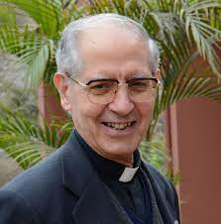
fides
“Una verdadera educación supone abrirse a muchas dimensiones para ser una educación integral. Aquí entra la apertura a la espiritualidad, que no está en tela de juicio, como lo está la religión.”
NICOLÁS, Adolfo (2013). Encuentro con profesores y personal de administración y servicios. Madrid, Universidad Pontificia Comillas. 10 de mayo.

Slide 30
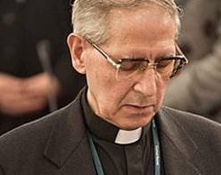
fides
“En un mundo en que los fundamentalismos de todo tipo, religiosos e ideológicos dividen, enfrentan y llegan a justificar la violencia, el verdadero Espíritu pone en marcha procesos de diálogo respetuoso. La espiritualidad, es decir, el cultivo del espíritu, es el mejor suelo en el que puede enraizar la semilla del diálogo intercultural e interreligioso que es un elemento decisivo de un futuro económico y político más libre, justo y pacífico”
NICOLÁS, Adolfo (2008). Conferencia “Misión y Universidad ¿Qué futuro queremos?”. Barcelona, ESADE. 12 de noviembre.

Slide 31
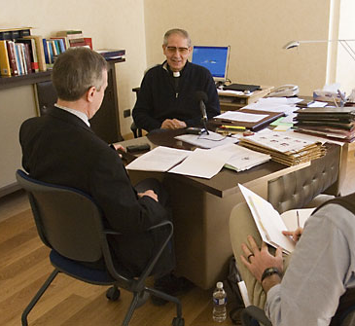
fides
“Los jesuitas estamos a gusto trabajando codo con codo con personas que comparten la pasión por la utilitas, la iustitia y la humanitas, aunque no compartan nuestra fe. Escuchamos la voz de Jesús que decía que cuando está en juego el bien de la humanidad “el que no está contra nosotros, está de nuestra parte” [Lc 9,51]. Porque el criterio de autenticidad de nuestra fe es el trabajo por el bien de los seres humanos”
NICOLÁS, Adolfo (2008). Conferencia “Misión y Universidad ¿Qué futuro queremos?”. Barcelona, ESADE. 12 de noviembre.

Slide 32
Preguntas para la reflexión
UTILITAS
HUMANITAS
FIDES
IUSTITIA
¿Hemos reflexionado nosotros sobre la “neutralidad” del conocimiento que presentamos a nuestros alumnos?
¿Anulamos la dimensión en nuestras clases?
¿Llevamos a los alumnos a la reflexión sobre el engarce del conocimiento con sus creencias?
¿Se reflexiona sobre esta dimensión como directriz del comportamiento ético?

Slide 33
Paradigma Ledesma-kolvenbach-agúndez
Excelencia profesional
Competencia práctica
Competencias para la resolución de problemas del mundo
Conocimientos, destrezas…
UTILITAS
Maduración humana
Formación integral
Valores
Todos los hombres
Interdisciplinariedad
HUMANITAS
HUMANITAS
FIDES
IUSTITIA
Espiritualidad
Opción radical de sentido de la persona
Directriz del comportamiento ético
Compromiso cívico-social
Compromiso ético-político
Conciencia social
Formación ética

Slide 34
Analicemos nuestra actividad docente
UTILITAS
HUMANITAS
FIDES
IUSTITIA

Slide 35
UTILITAS
HUMANITAS
ALINEACIÓN DIDÁCTICA
FIDES
IUSTITIA
Contenidos Habilidades
Competencias
Coherentes con Metacompetencias
Comprobar Resultados de Aprendizaje
OBJETIVOS DEL TÍTULO
ACTIVIDADES FORMATIVAS
Perfil de egreso
Metodologías didácticas. Para la consecución de resultados de aprendizaje
RESULTADOS DE APRENDIZAJE Y DE LA FORMACIÓN
SISTEMAS DE EVALUACIÓN

Slide 36

Revisa tus resultados de la formación (antes competencias)
¿Están alineadas con las Metacompetencias?
Analiza si debes incluir nuevos resultados o darles más importancia. Piensa:
Excelencia para el mundo
Capacidad para resolver los problemas del futuro
Formación integral
Todos los hombres
Interdisciplinariedad
Conciencia social
Compromiso cívico-social
Compromiso ético-político
Formación ética

Slide 37

Revisa y diseña nuevas actividades formativas
Para conseguir los resultados de aprendizaje y formación
Que pongan en el centro la actividad y el aprendizaje de los alumnos
Que permitan trabajar con otros
En base a metodologías de aprendizaje innovadoras: proyectos, retos, aprendizaje dialógico, aps, gamificación…
Aprendizajes complejos con enfoques interdisciplinares
Problemas del mundo
Problemas de los más vulnerables
Dilemas éticos
Conciencia y sensibilidad social
Que permitan el aprendizaje profundo y la reflexión
Que promuevan el pensamiento crítico y la creatividad

Slide 38

Sistemas de evaluación
Que comprueben la adquisición de los resultados de la formación, no solo contenidos
Que se alineen con las actividades formativas que se han empleado
Que informen de manera continua del progreso en su aprendizaje al alumno
Que sean vistos por los estudiantes como justos
Que permitan un aprendizaje profundo
Que le permitan autorregular su aprendizaje
Que ayuden al alumno a diagnosticar sus errores y aprender de ellos

Slide 39
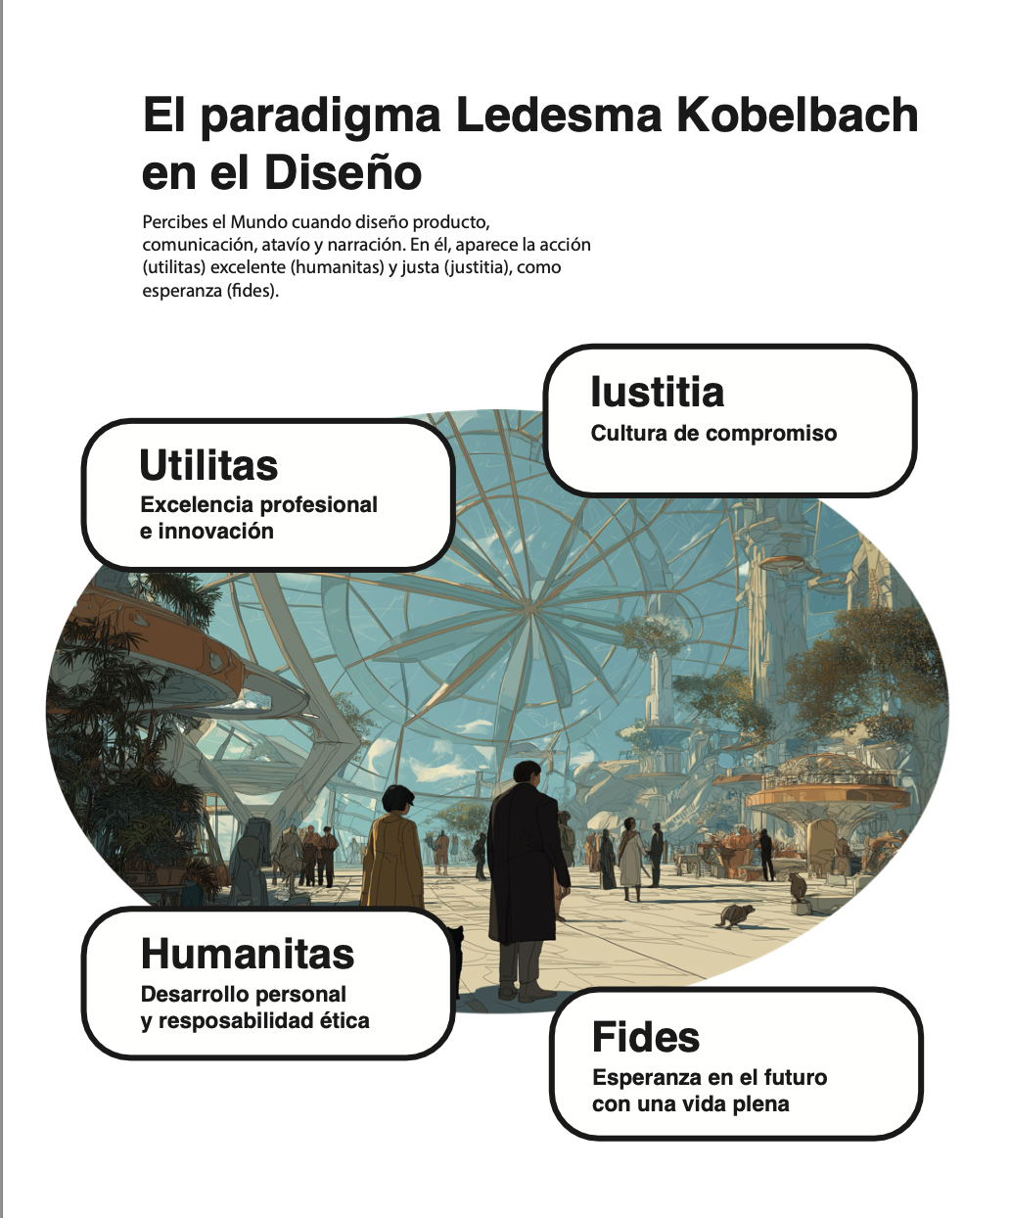
DISEÑO

Slide 40
Gracias
UTILITAS
HUMANITAS
FIDES
IUSTITIA
burosa@comillas.edu

Slide 41
Actividad Reflexiva y Preguntas
🔵 ¿Qué dimensión del paradigma resuena más contigo hoy?
🟢 ¿Qué desafío docente te llevas de esta conferencia?
🟣 ¿Qué nueva acción quieres intentar en tus clases?
🟡 Completa: 'Mi docencia puede ser un acto de justicia cuando...'

